Slide 1
KASIE KESRA

Slide 2
tugas Kepala Seksi Kesejahteraan
Kepala seksi kesejahteraan mempunyai fungsi melaksanakan pembangunan sarana prasarana perdesaan, pembangunan bidang pendidikan, kesehatan, dan tugas sosialisasi serta motivasi masyarakat di bidang budaya, ekonomi, politik, lingkungan hidup, pemberdayaan keluarga, pemuda, olahraga, dan karang taruna
(Permendagri NO.84 tahun 2015 pasal 9)

Slide 3
FUNGSI KESRA DALAM KEU DESA
Kaur dan Kasi bertugas sebagai pelaksana kegiatan anggaran
Kaur dan Kasi mempunyai tugas :
melakukan tindakan yang mengakibatkan pengeluaran atas beban anggaran belanja sesuai bidang tugasnya;
melaksanakan anggaran kegiatan sesuai bidang tugasnya;
mengendalikan kegiatan sesuai bidang tugasnya;
Menyusun DPA, DPPA, dan DPAL sesuai bidang tugasnya;
menandatangani perjanjian kerja sama dengan penyedia atas pengadaan barang/jasa untuk kegiatan yang berada dalam bidang tugasnya; dan
menyusun laporan pelaksanaan kegiatan sesuai bidang tugasnya untuk pertanggungjawaban pelaksanaan APB Desa
Pembagian tugas Kaur dan Kasi pelaksana kegiatan anggaran dilakukan berdasarkan bidang tugas masing- masing dan ditetapkan dalam RKP Desa
(PERMENDAGRI NO 20 TAHUN 2018 PASAL 6)

Slide 4
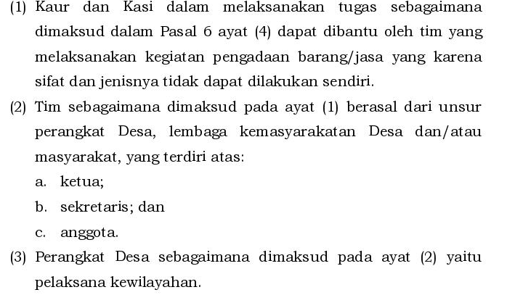
PERMENDAGRI NO 20 TH 2018 PASAL 7

Slide 5
BIDANG
PENYELENGGARAAN PEMERINTAHAN DESA
PELAKSANAAN PEMBANGUNAN
PEMBINAAN KEMASYARAKATAN DESA
PEMBERDAYAAN MASYARAKAT DESA
PENANGGULANGAN BENCANA, KEADAAN DARURAT DAN MENDESAK DESA
Sub Bidang
penyelenggaraan belanja penghasilan tetap, tunjangan dan operasional
pemerintahan Desa;
sarana dan prasarana pemerintahan Desa;
administrasi kependudukan, pencatatan sipil, statistik, dan kearsipan;
tata praja pemerintahan, perencanaan, keuangan, dan pelaporan;
pertanahan
Sub Bidang
pendidikan;
kesehatan;
pekerjaan umum dan penataan ruang;
kawasan permukiman;
kehutanan dan lingkungan hidup;
perhubungan, komunikasi dan informatika;
energi dan sumber daya mineral; dan
pariwisata;
Sub Bidang
ketentraman, ketertiban, dan pelindungan masyarakat;
Kebudayaan dan Kegamaan;
kepemudaan dan olah raga
Kelembagaan masyarakat
Sub Bidang
kelautan dan perikanan;
pertanian dan peternakan;
peningkatan kapasitas aparatur Desa;
pemberdayaan perempuan, perlindungan anak dan keluarga;
koperasi, usaha mikro kecil dan menengah;
dukungan penanaman modal
perdagangan dan perindustrian
Sub Bidang
penanggulangan bencana;
keadaan darurat;
keadaan mendesak.

Slide 6
DPA, Rencana Kegiatan dan Anggaran Desa, Rencana Kerja Kegiatan, RAB dan RAK Desa
Kepala Desa menugaskan Kaur dan Kasi pelaksana kegiatan anggaran sesuai tugasnya menyusun DPA paling lama 3 (tiga) hari kerja setelah Peraturan Desa tentang APB Desa dan Peraturan Kepala Desa tentang Penjabaran APB Desa ditetapkan.
DPA terdiri atas:
Rencana Kegiatan dan Anggaran Desa, merinci setiap kegiatan, anggaran yang disediakan, dan rencana penarikan dana untuk kegiatan yang telah dianggarkan.
Rencana Kerja Kegiatan Desa, merinci lokasi, volume, biaya, sasaran, waktu pelaksanaan kegiatan, dan pelaksana kegiatan anggaran.
Rencana Anggaran Biaya (RAB), merinci satuan harga untuk setiap kegiatan
Prosedur:
Kaur dan Kasi pelaksana kegiatan anggaran menyerahkan rancangan DPA kepada Kepala Desa melalui Sekretaris Desa paling lama 6 (enam) hari kerja setelah penugasan sebagaimana dimaksud pada ayat (1).
Sekretaris Desa melakukan verifikasi rancangan DPA paling lama 15 (lima belas) hari kerja sejak Kaur dan Kasi menyerahkan rancangan DPA.
Kepala Desa menyutujui rancangan DPA yang telah diverifikasi oleh Sekretaris Desa

Slide 7
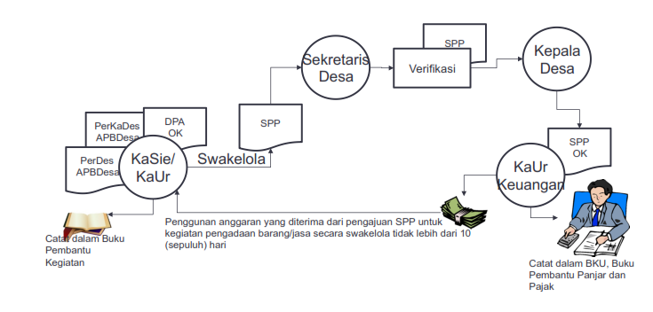
Alur Realisasi Pengeluaran Swakelola

Slide 8
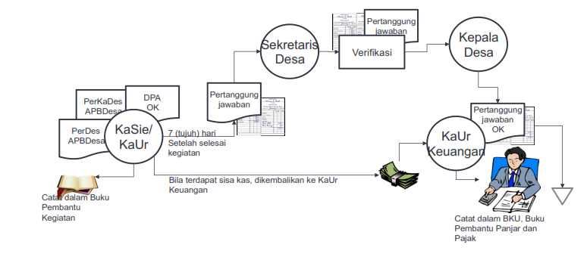
Realisasi Pertanggungjawaban Pengeluaran Swakelola

